Slide 1

2016.09.01
Ch9. Clustering with k-means
BOAZ - D조
< 발표자: 정지원>

Slide 2


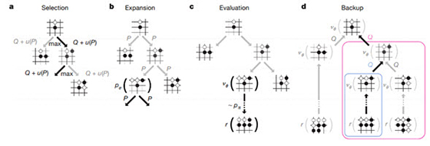

Clustering
- Clustering?
1. 밀접히 관련된 사물, 사람 등의 그룹을 찾는 기법
2. Data Set 내에서 유사항목을 가진 그룹을 짓기
군집화
-> 사전에 그룹이 무엇인지 알려지지 않은 상태에서 실행
유사도를 측정한 결과로 군집을 이루도록 조절
데이터 클러스터링 활용 영역
국내 최초 Big Data 연합동아리 BOAZ

Slide 3
Clustering
- WHY?
왜 군집화를 사용할까?
분류 모델에게 학습을 가능하게 하는 라벨이 없을 때
라벨을 붙이는 작업이 고비용 작업일 경우
데이터 자체에서 패턴을 찾기 위한 방법이 필요
국내 최초 Big Data 연합동아리 BOAZ

Slide 4
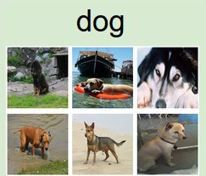








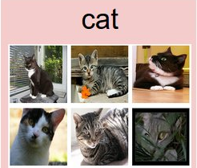




- Clustering vs Classification
Classification
Supervised Learning
Clustering
Unsupervised Learning
국내 최초 Big Data 연합동아리 BOAZ

Slide 5






Clustering for Computer vision
*3가지의 그룹으로 분류 => 개, 고양이, 모자
But, 컴퓨터는 식별할 수 있는 학습능력이 없기 때문에 무엇이 무엇인지, 지식이 없음
Dog?
Cat?
Hat?
데이터자체에서 패턴 및 특징들을 수치로 추출 ex)모양, 픽셀 등
추출의 값이 비슷하게 모여 영역을 구성함
국내 최초 Big Data 연합동아리 BOAZ

Slide 6
K-means algorithm for Clustering
K-means
가장 많이 사용되는 군집화 기법
세련된 많은 군집화 기술의 기본이 되는 알고리즘
오래되긴 했지만 꾸준히 인기 있음
장점 | 단점
통계 용어 없이 군집 식별의 간단한 원리 설명 | 최근 군집화 알고리즘보다 세련되지 못함
매우 유연하며 간단한 수정으로 결점을 극복하게 적용가능 | 무작위 초기화 때문에 최적의 군집을 찾지 못할 수 도 있다.
효율적으로 데이터를 유용한 군집으로 나눈다 | 데이터에서 얼마나 군집이 생성되야 할지 합리적인 추측필요
국내 최초 Big Data 연합동아리 BOAZ

Slide 7
K-means 작동원리
K-means
군집의 개수를 정한다(K개)
K개의 군집 속에 무작위로 예제들이 속하게 되고 약간의 군집의 경계를 조절해가며 중앙점을 (Centroid)를 변경
군집 내의 동질성이 향상되는지 보고 군집 적합화가 더 이상 향상되지 않는 지점에서 과정을 멈추고 군집 알고리즘을 끝낸다
참고
언제나 최적의 군집화를 수행한다는 보장이 없기 때문에 적어도 2번이상 군집 분석을 실행하는 편이 좋다.
KNN과 마찬가지로 K-means는 다중 속성 공간의 좌표로 속성 값을 다룬다
국내 최초 Big Data 연합동아리 BOAZ

Slide 8
K-means 작동원리 for Computer vision
1. 군집의 개수를 정한다(K개)
(개, 고양이, 모자) => K=3
2. 초기 군집 중앙(Centroid)를 선택 –속성 공간에서 임의점 선택 (Random initialaize)
국내 최초 Big Data 연합동아리 BOAZ

Slide 9
K-means 작동원리_for Computer vision
3. 각 training set과 지정된 Centroid(군집중앙)과의 거리를 계산하여 군집화(KNN과 유사한 방식)
일반적으로 유클리드 거리를 사용 ( 맨해튼 거리, 민코스키 거리도 가끔사용)
*거리 함수를 사용하기 때문에 모든 데이터는 수치 값이어야 하고 값들은 사전에 표준 범위를 정해 정규화 할 필요가 있다.
0
국내 최초 Big Data 연합동아리 BOAZ

Slide 10

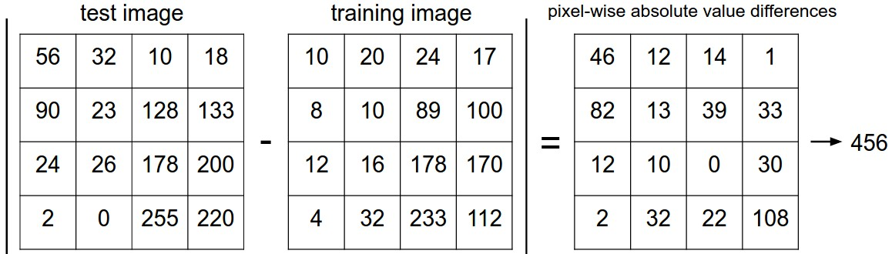
K-means 작동원리_for Computer vision
Euclidean Distance
2
2
2
2
2
2
2
2
162
2
2
2
2
2
2
2
국내 최초 Big Data 연합동아리 BOAZ

Slide 11
K-means 작동원리_for Computer vision
4. 군집 중앙(Centroid) 조정
현재 나눠진 군집에 지정된 점들 중 평균인 점으로 군집중앙을 옮겨 조정한다
새롭게 옮겨진 군집 중앙에따라 군집경계가 조정됨.
0
0
국내 최초 Big Data 연합동아리 BOAZ
Notes:
우리는 임의로 중앙점을 왼쪽에 동그라미로 군집중앙을 뒀었습니다. 군집중앙을 두고 세 군집중앙의 가운데 점에서 각 방향으로 직선을 그리며
경계를 조정했습니다. 하지만 저기 직선을 보시면 고양이와 모자사진에서는 경계가 일부분이 넘어간것을 확실 할 수 있습니다.
실제로 컴퓨터가 이 객체들을 인식하게 된다면 80프로의 확률로 고양이라고 인식하고 20프로는 강아지라고 확률로 판단할 수 있습니다. 물체를 확실히 판단한다고하면 확신하지 못하는겁니다. 마찬가지로 모자도 그렇습니다.
그래서 군집중앙을 여러 번 옮기고 새롭게 옮겨진 군집 중앙에따라 군집경계가 조정이 되었고 완벽히 군집들간의 경계를 깔끔하게 조정됨을 확인하였습니다.

Slide 12
K-means 작동원리_for Computer vision
5. 재지정을 통해 변경되는 지점이 없게 될 때 알고리즘을 종료한다.
Dog?
Cat?
0
Hat?
국내 최초 Big Data 연합동아리 BOAZ

Slide 13
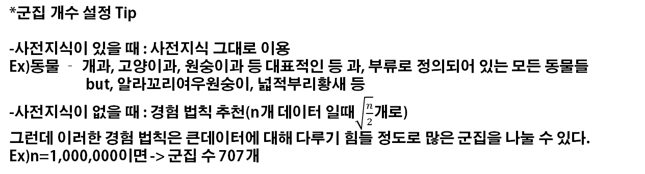
적당한 군집 개수 선택하기
군집 개수의 선택은 섬세함이 필요하다.
K를 매우 큰 값으로 설정하면 군집의 동질성은 향상되겠지만
동시에 데이터에 대한 과적합 위험이 있다.
*군집 개수 설정 Tip
-사전지식이 있을 때 : 사전지식 그대로 이용
Ex)동물 – 개과, 고양이과, 원숭이과 등 대표적인 등 과, 부류로 정의되어 있는 모든 동물들
but, 알라꼬리여우원숭이, 넓적부리황새 등
-사전지식이 없을 때 : 경험 법칙 추천(n개 데이터 일때$\sqrt{\frac{n}{2}}$개로)
그런데 이러한 경험 법칙은 큰데이터에 대해 다루기 힘들 정도로 많은 군집을 나눌 수 있다. Ex)n=1,000,000이면 -> 군집 수 707개
국내 최초 Big Data 연합동아리 BOAZ

Slide 14
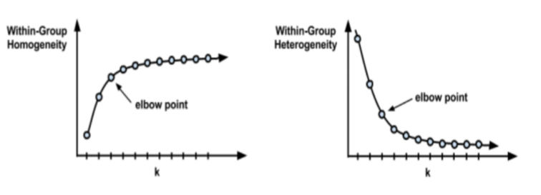
적당한 군집 개수 선택하기(elbow 기법)
*엘보우(elbow)기법
여러 K 개수의 경우를 고려하여 군집 변경 될 때 군집 내의 동질성과 이질성을 측정하는 방법
군집이 증가할수록 => 동질성↑ 이질성↓
점점 수렴해지기 시작하는 점을 elbow point라고 하고 그에 알맞은 K를 찾아 사용
국내 최초 Big Data 연합동아리 BOAZ`

